Slide 1
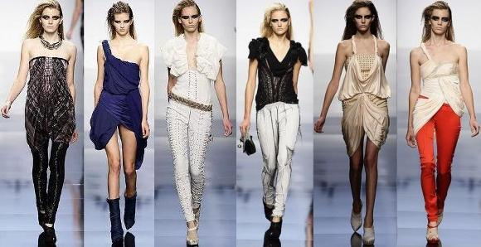
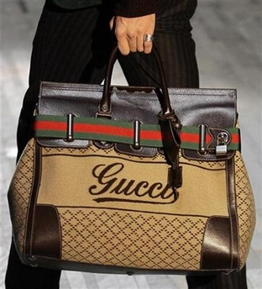
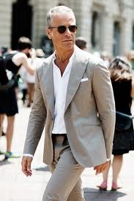
La Moda Italiana
Figure 1.
Figure 2.
Gita a Jesi, Italia
2014
Figure 3.

Slide 2
“la moda è la migliore delle farse, quella in cui nessuno ride, poiché tutti vi partecipano” André Suarès (2005)
Dolce & Gabbana. Gucci. Versace. Moschino. Giorgio Armani. Prada. Devo continuare? La moda è uno degli elementi più importanti della cultura italiana che mostra lo stile e l’eleganza del paese.
Dopo la seconda guerra mondiale, l’Italia ha voluto riprendersi dalla miseria e tragedia e quindi gli italiani hanno impiegato molto tempo e aggiunto molta creatività nella moda e nello stile dei vestiti. La voga delle scarpe, vestiti e giacche di marca mostravano un’eleganza seducente. Infatti ho visto spesso questo tipo di stile a Jesi, la città in cui abbiamo soggiornato.
Figure 4.

Slide 3
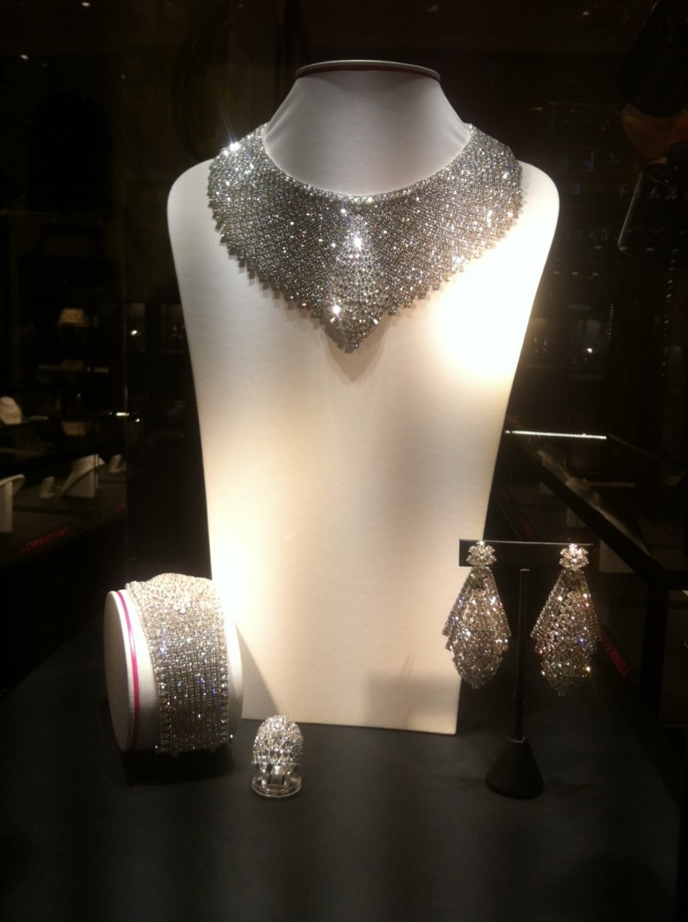
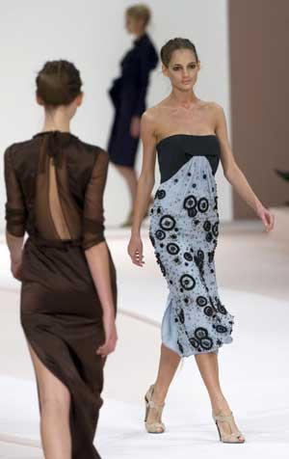
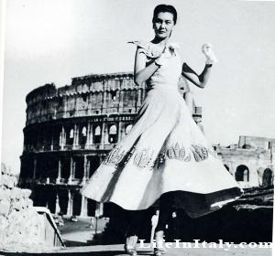
La varietà della moda in ogni posto visitato in Italia
Figura 6
Figura 5.

Slide 4
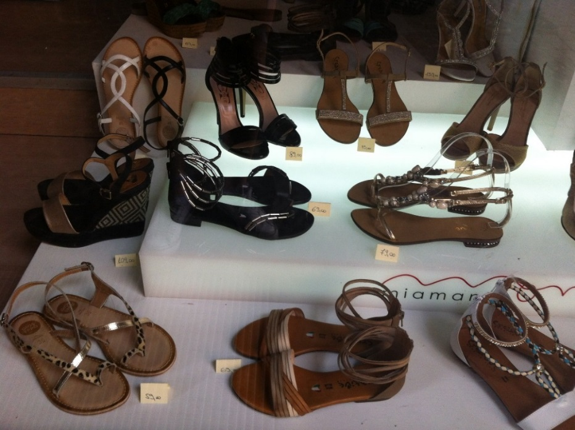
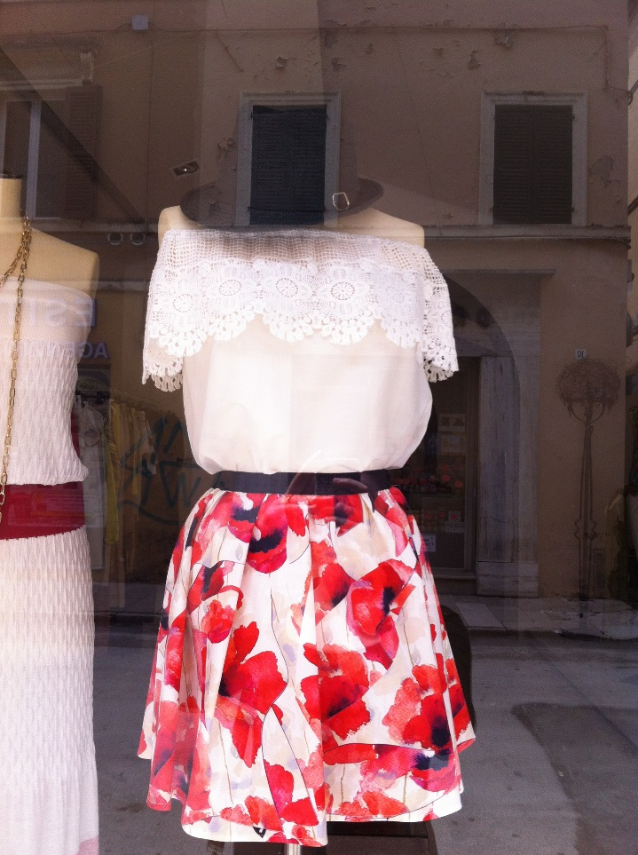
Nella cittadina marchigiana gli uomini si vestivano con i loro abiti e scarpe eleganti, anche se andavano semplicemente in giro per città. Invece, le donne mostravano i colori dei loro completi accompagnati da una borsa e da scarpe strabilianti.
La Moda a Jesi
Da quello che ho visto, di solito, gli italiani preferiscono portare vestiti dai colori scuri e raffinati come il nero, blu mare ed il marrone. Molte donne portavano dei pantaloni leggeri oppure delle gonne con colori vivaci e lunghe. Mi sono resa conto che fare bella figura a Jesi in ogni occasione era davvero importante per la gente del luogo, e sembrare ‘fuori moda’ non era una scelta per loro! Inoltre, tutti avevano un cane per mostrare il loro stile affascinante.

Slide 5
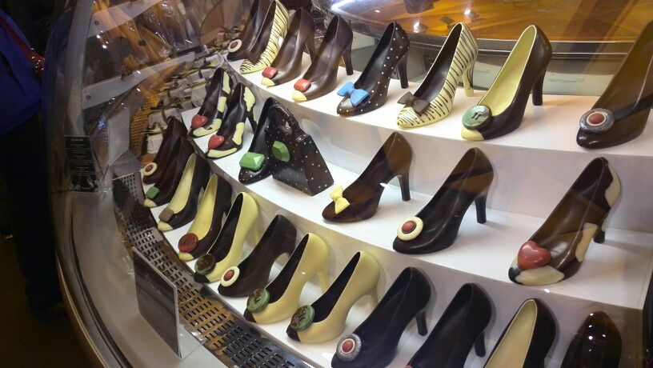
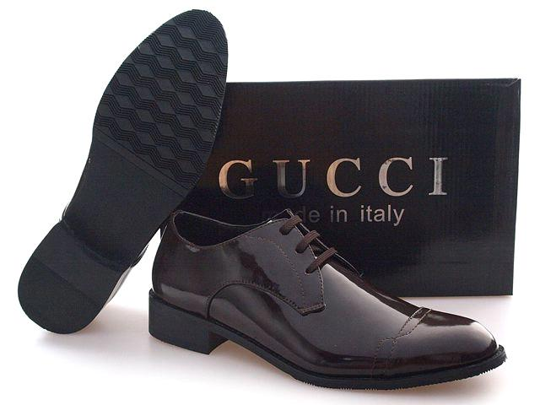
La Moda ad Ancona
Quando siamo andati ad Ancona, non ero soltanto colpita dal porto enorme o dall’architettura, ma anche dalla moda ed i vestiti portati dalla gente locale. Le scarpe nelle vetrine sembravano davvero chic. Comunque, sono rimasta molto affascinata dallo stile degli uomini. Adoravo la loro eleganza ed il loro aspetto maschile con la loro giacca e camicie blu eleganti.
Inoltre, le donne portavano dei completi carini. In realtà si vestivano in maniera simile alle donne di Jesi. Infatti, sono due città situate una vicina all’altra, quindi la moda e lo stile dei vestiti erano molto simili. Invece, i gioelli erano bellissimi sulle donne, anche le borse erano molto raffinate.
Figura 7.

Slide 6
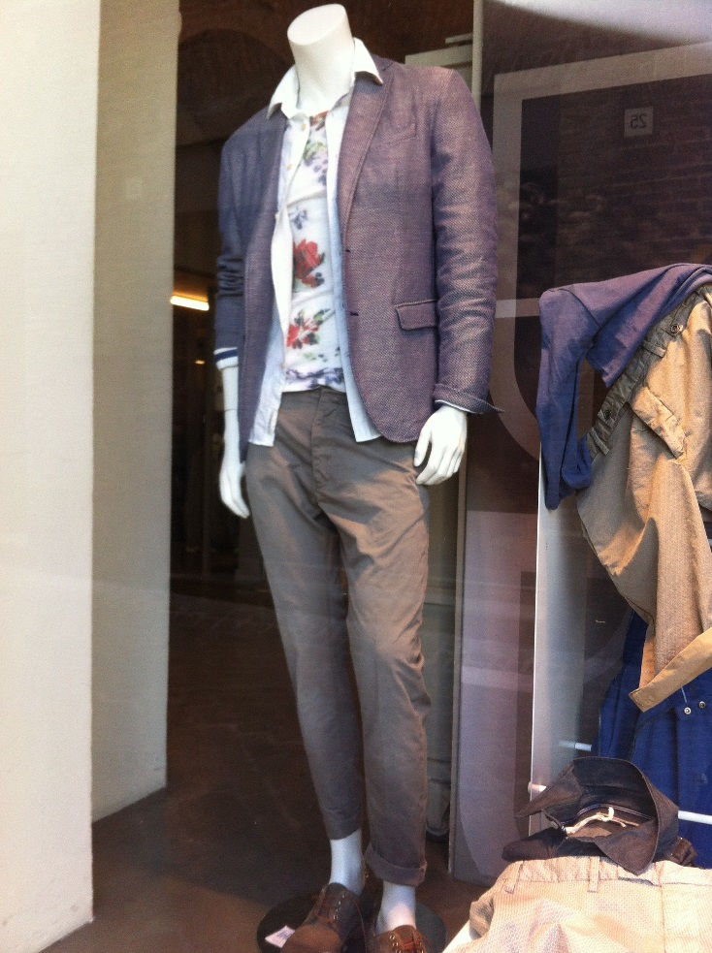
La Moda a Fabriano
Durante nostra visita a Fabriano, mi sono resa conto dello stile degli abitanti ed i vestiti che indossavano; i cittadini non erano così elegante e ordinati come quelli di Jesi ma, erano più semplici e rustici. I giovani portavano dei vestiti con colori diversi e le ragazze esponevano di più i loro corpi. Inoltre, gli uomini anziani seduti sulle panchine portavano dei vestiti chiari e guardavano la gente camminare ovunque!
Comunque, considerando che Fabriano è situata nelle montagne ed è un villagio più piccolo in confronto a Jesi, mi aspettavo uno stile meno raffinato ed un posto più antico.

Slide 7
La moda nella capitale
Durante la visita a Roma, abbiamo visitato i monumenti più celebri; il Vaticano, il Colosseo e piazza di Spagna. La moda lì era più semplice e un po’ internazionale, dato che a Roma ci sono migliaia di turisti da ogni parte del mondo durante l’estate. Tuttavia, quando siamo andati a Via del Corso, indubbiamente ho visto che i vestiti e la moda erano eleganti e di alta classe. Erano fini, eleganti e appartenevano ai stilisti famosi come Gucci, Chanel, Prada, Emporio Armani etc.
Mi piacevano i gioelli e e soprattutto le borse! Ero davvero molto attratta dal loro luccichio dalle vetrine dei negozi e dalla preziosità dei materiali con cui erano fatti – in oltre parole, i diamanti!
Però, credo che la moda a Jesi ed a Ancona era più strabiliante in confronto a quella di Roma, secondo me. Per esempio, le donne a Jesi portavano dei vestiti più raffinati, comunque non ho visto molta gente che si indossavano in manera davvero elegante a Roma. Infatti, non sono andata a molti posti nella capitale, ma ho visto che la bella figura era più importante per la gente delle città piccole, come Jesi o Ancona.
Figura 8.

Slide 8
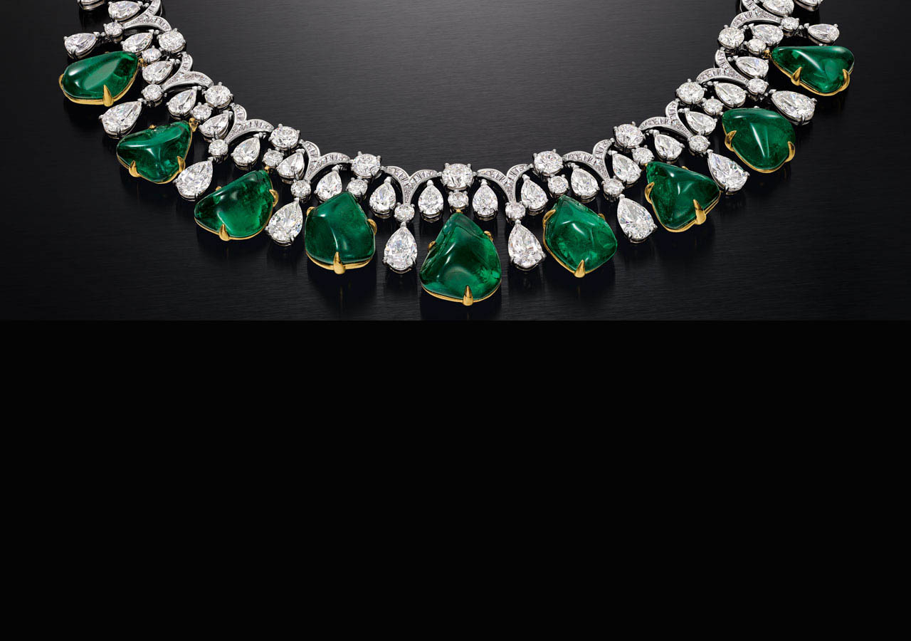
Grazie mille a tutti!
Viva la Moda Italiana
Carla Ringland-Mendez

Slide 9
Bibliografia
Figure 1. Italian Good News, At: www.italiangoodnews.com, (Date Accessed: 04/07/2014)
Figure 2. Latest Gucci Handbags (2011) At: www.celebs-photos.blogshot.com, (Date Accessed: 04/07/2014)
Figure 3. Gent Style: masculine fashion at its finest, Franki Durbin, At: www.pinterest.com, (Date Accessed: 04/07/2014)
Figure 4. Très Chic: Top Tips for How to European-ize Your Style, Anna Williams, At: www.hercampus.com, (Date Accessed: 04/07/2-14)
Figura 5. Valentino at Paris fashion week,(2008), At: www.english.sina.com, (Date Accessed: 06/07/2014)
Figura 6. » Italy, At: lovetrekker.com, (Date Accessed: 06/07/2014)
Figure 7. gucci mens clothing advert ad clothes video clip picture, At: clothes-pictures.vidzshare.net, (Date Accessed: 06/07/2014)
Figura 8. AltaRomAltaModa-rome-fashion-week, At: www.partyearth.com, (Date Accessed: 08/07/2014)
Figura 9. BVLGARI - Magnificent Italian Jewellery and Luxury Goods, At: www.bulgari.com. (Date Accessed: 12/07/2014)
Moda Italiana, (2005), www.italianculture.net, (Date Accessed: 04/07/2014)

